Slide 2
Урок ИЗО

Slide 3
Цветовые задачи
1.
+
=
?
2.
+
=
?
+
=
?
3.
4.
+
+
=
?
+
=
5.
?
6.
+
=

Slide 4
П о р т р е т
Если видишь, что с картины
Смотрит кто-нибудь на нас:
Или принц в плаще старинном,
Или в робе верхолаз,
Лётчик или балерина,
Или Колька – твой сосед,
Обязательно картина
Называется …

Slide 5
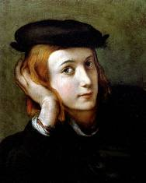
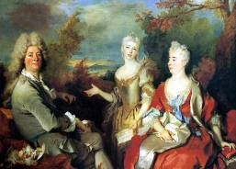
Портрет
(от франц. – изображать,
передавать «черта в черту»)
– это изображение человека
или группы людей,
реально существующих,
либо существовавших в прошлом.
Notes:
Щелкните один раз мышкой для включения анимации слайда.
Учащиеся должны самостоятельно дать определение портрета. Данный слайд является вспомогательным и поясняющим.
Для перехода к следующему слайду, щелкните мышкой в любом свободном от изображений и текста месте слайда.

Slide 6
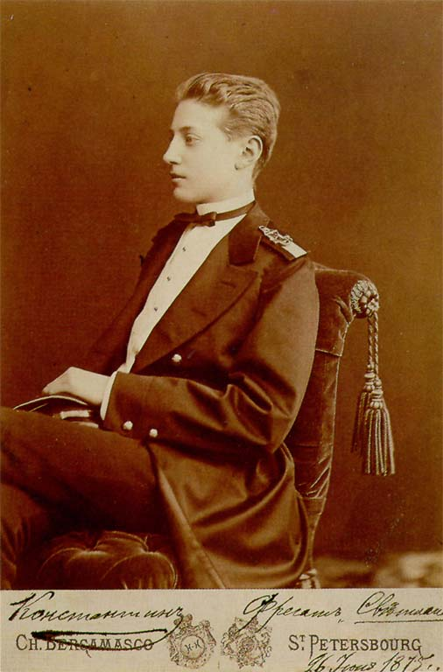
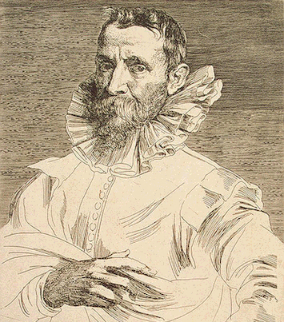
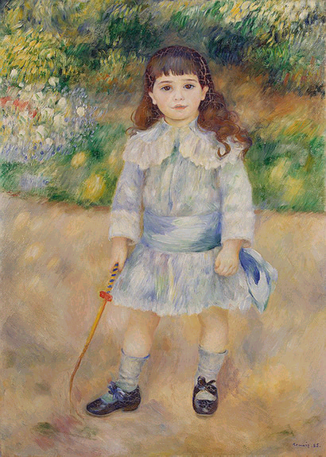
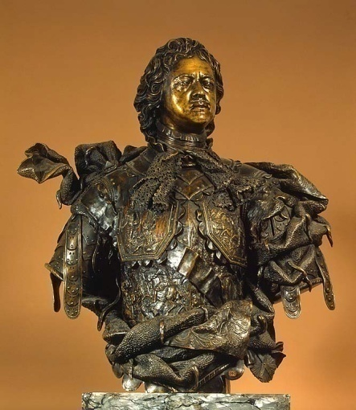
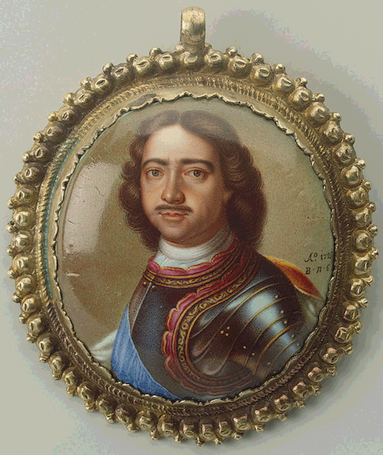
Портрет бывает:

Slide 7
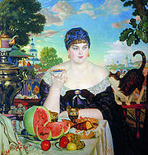
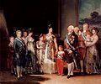
Индивидуальный, двойной, групповой

Slide 8
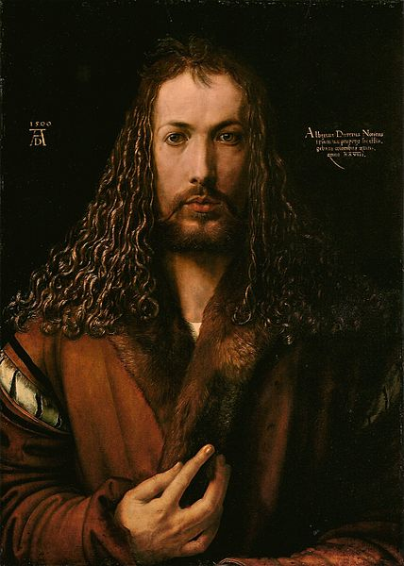
Альбрехт Дюрер

Slide 9
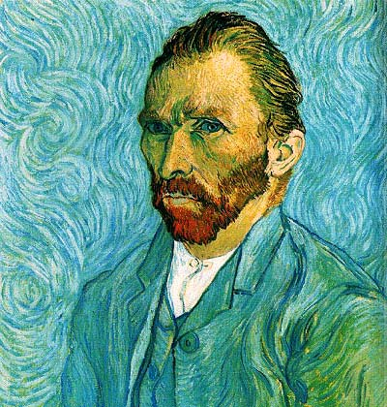
Винсент Ван Гог

